Slide 1
Python 网络编程
中国矿业大学（北京）机电学院
蒋磊

Slide 2
进程和线程
基本概念
要让Python程序实现多进程（multiprocessing），我们先了解操作系统的相关知识。
Unix/Linux操作系统提供了一个fork()系统调用，它非常特殊。普通的函数调用，调用一次，返回一次，但是fork()调用一次，返回两次，因为操作系统自动把当前进程（称为父进程）复制了一份（称为子进程），然后，分别在父进程和子进程内返回。
子进程永远返回0，而父进程返回子进程的ID。这样做的理由是，一个父进程可以fork出很多子进程，所以，父进程要记下每个子进程的ID，而子进程只需要调用getppid()就可以拿到父进程的ID。
Python的os模块封装了常见的系统调用，其中就包括fork，可以在Python程序中轻松创建子进程

Slide 3
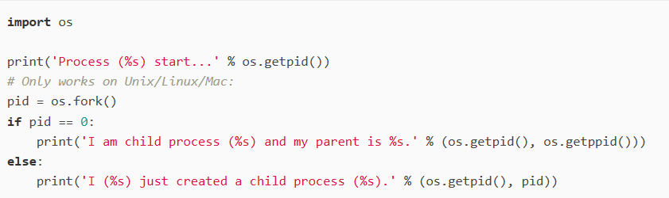
进程和线程

Slide 4
进程和线程
由于Windows没有fork调用，上面的代码在Windows上无法运行。而Mac系统是基于BSD（Unix的一种）内核，所以，在Mac下运行是没有问题的，推荐大家用Mac学Python！
有了fork调用，一个进程在接到新任务时就可以复制出一个子进程来处理新任务，常见的Apache服务器就是由父进程监听端口，每当有新的http请求时，就fork出子进程来处理新的http请求。

Slide 5
多进程编程
如果打算编写多进程的服务程序，Unix/Linux无疑是正确的选择。由于Windows没有fork调用，难道在Windows上无法用Python编写多进程的程序？由于Python是跨平台的，自然也应该提供一个跨平台的多进程支持。multiprocessing模块就是跨平台版本的多进程模块。
multiprocessing模块提供了一个Process类来代表一个进程对象，下面的例子演示了启动一个子进程并等待其结束：

Slide 6
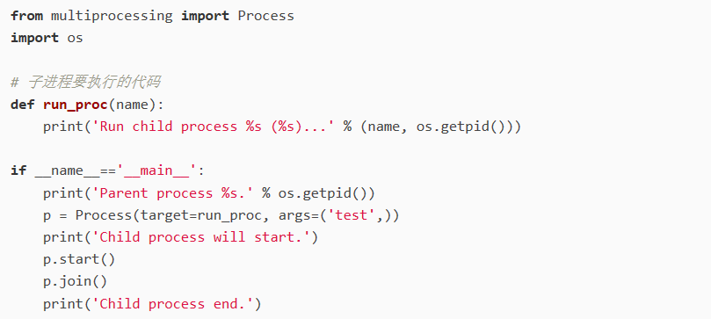
多进程编程
Notes:
创建子进程时，只需要传入一个执行函数和函数的参数，创建一个Process实例，用start()方法启动，这样创建进程比fork()还要简单。
join()方法可以等待子进程结束后再继续往下运行，通常用于进程间的同步。

Slide 7
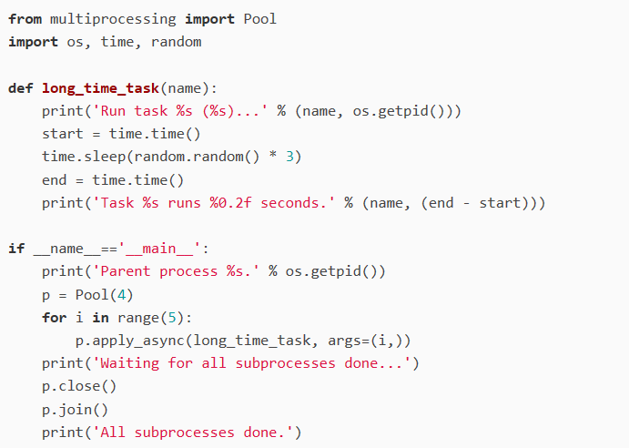
多进程编程--pool
Notes:
pool.apply_async()用来向进程池提交目标请求，pool.join()是用来等待进程池中的worker进程执行完毕，防止主进程在worker进程结束前结束。
close() 关闭pool，使其不在接受新的任务。
对Pool对象调用join()方法会等待所有子进程执行完毕，调用join()之前必须先调用close()，调用close()之后就不能继续添加新的Process了。
请注意输出的结果，task 0，1，2，3是立刻执行的，而task 4要等待前面某个task完成后才执行，这是因为Pool的默认大小在我的电脑上是4，因此，最多同时执行4个进程。这是Pool有意设计的限制，并不是操作系统的限制。如果改成：

Slide 8
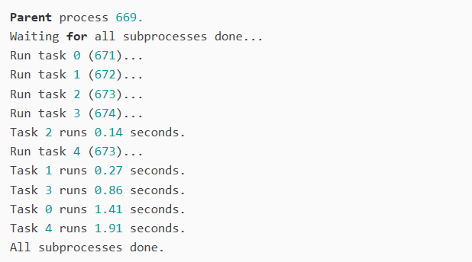
多进程编程--pool
Notes:
创建子进程时，只需要传入一个执行函数和函数的参数，创建一个Process实例，用start()方法启动，这样创建进程比fork()还要简单。
join()方法可以等待子进程结束后再继续往下运行，通常用于进程间的同步。

Slide 9
多进程编程—进程间通信
Process之间肯定是需要通信的，操作系统提供了很多机制来实现进程间的通信。Python的multiprocessing模块包装了底层的机制，提供了Queue、Pipes等多种方式来交换数据。
我们以Queue为例，在父进程中创建两个子进程，一个往Queue里写数据，一个从Queue里读数据：
Notes:
创建子进程时，只需要传入一个执行函数和函数的参数，创建一个Process实例，用start()方法启动，这样创建进程比fork()还要简单。
join()方法可以等待子进程结束后再继续往下运行，通常用于进程间的同步。

Slide 10
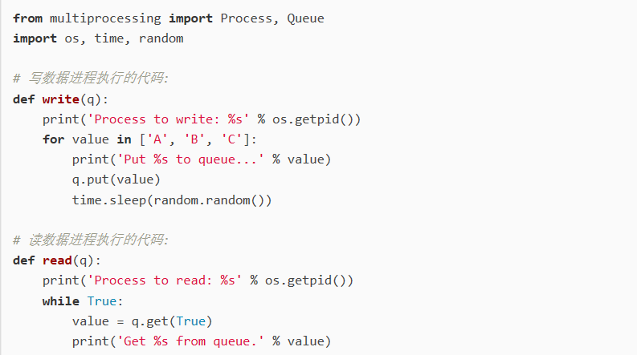
多进程编程—进程间通信
Notes:
创建子进程时，只需要传入一个执行函数和函数的参数，创建一个Process实例，用start()方法启动，这样创建进程比fork()还要简单。
join()方法可以等待子进程结束后再继续往下运行，通常用于进程间的同步。

Slide 11
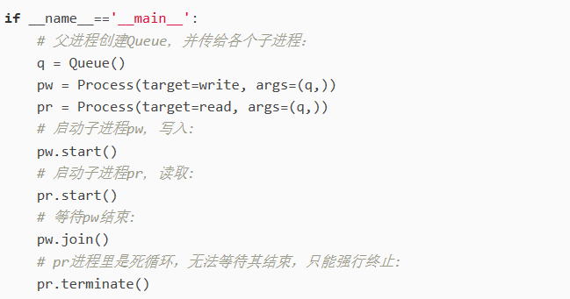
多进程编程—进程间通信
Notes:
创建子进程时，只需要传入一个执行函数和函数的参数，创建一个Process实例，用start()方法启动，这样创建进程比fork()还要简单。
join()方法可以等待子进程结束后再继续往下运行，通常用于进程间的同步。

Slide 12
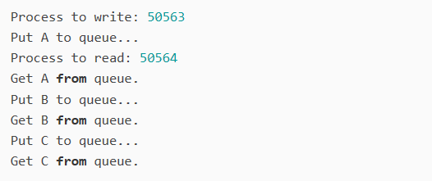
多进程编程—进程间通信
Notes:
创建子进程时，只需要传入一个执行函数和函数的参数，创建一个Process实例，用start()方法启动，这样创建进程比fork()还要简单。
join()方法可以等待子进程结束后再继续往下运行，通常用于进程间的同步。

Slide 13
多线程
多任务可以由多进程完成，也可以由一个进程内的多线程完成。
我们前面提到了进程是由若干线程组成的，一个进程至少有一个线程。
由于线程是操作系统直接支持的执行单元，因此，高级语言通常都内置多线程的支持，Python也不例外，并且，Python的线程是真正的Posix Thread，而不是模拟出来的线程。
Python的标准库提供了两个模块：_thread和threading，_thread是低级模块，threading是高级模块，对_thread进行了封装。绝大多数情况下，我们只需要使用threading这个高级模块。
启动一个线程就是把一个函数传入并创建Thread实例，然后调用start()开始执行
Notes:
创建子进程时，只需要传入一个执行函数和函数的参数，创建一个Process实例，用start()方法启动，这样创建进程比fork()还要简单。
join()方法可以等待子进程结束后再继续往下运行，通常用于进程间的同步。

Slide 14
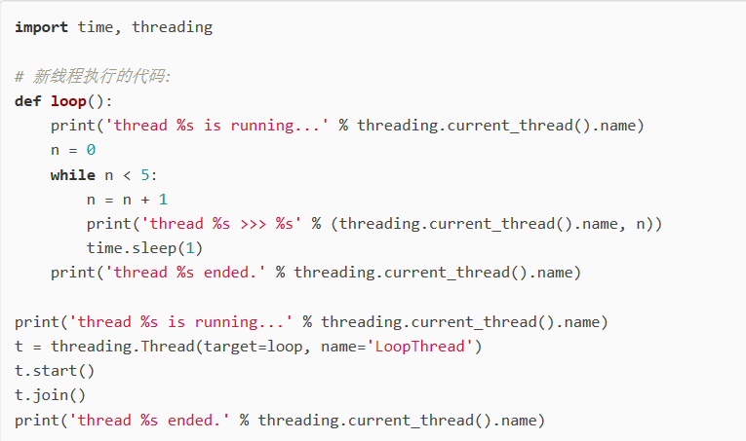
多线程
Notes:
创建子进程时，只需要传入一个执行函数和函数的参数，创建一个Process实例，用start()方法启动，这样创建进程比fork()还要简单。
join()方法可以等待子进程结束后再继续往下运行，通常用于进程间的同步。

Slide 15
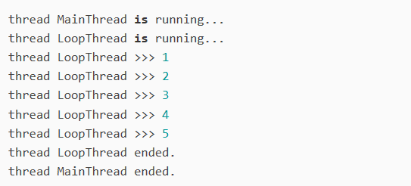
多线程
Notes:
由于任何进程默认就会启动一个线程，我们把该线程称为主线程，主线程又可以启动新的线程，Python的threading模块有个current_thread()函数，它永远返回当前线程的实例。主线程实例的名字叫MainThread，子线程的名字在创建时指定，我们用LoopThread命名子线程。名字仅仅在打印时用来显示，完全没有其他意义，如果不起名字Python就自动给线程命名为Thread-1，Thread-2……

Slide 16
多线程-LOCK
多线程和多进程最大的不同在于，多进程中，同一个变量，各自有一份拷贝存在于每个进程中，互不影响，而多线程中，所有变量都由所有线程共享，所以，任何一个变量都可以被任何一个线程修改，因此，线程之间共享数据最大的危险在于多个线程同时改一个变量，把内容给改乱了。
来看看多个线程同时操作一个变量怎么把内容给改乱了：
Notes:
创建子进程时，只需要传入一个执行函数和函数的参数，创建一个Process实例，用start()方法启动，这样创建进程比fork()还要简单。
join()方法可以等待子进程结束后再继续往下运行，通常用于进程间的同步。

Slide 17
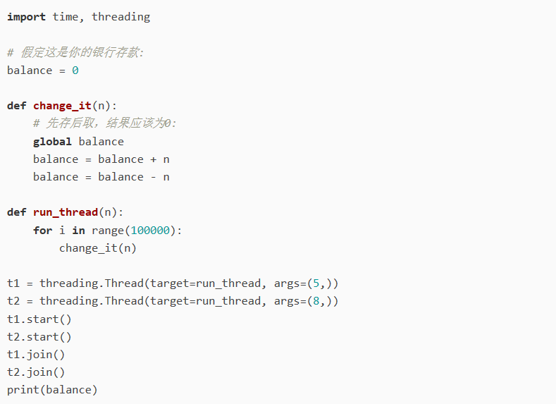
多线程-LOCK
Notes:
我们定义了一个共享变量balance，初始值为0，并且启动两个线程，先存后取，理论上结果应该为0，但是，由于线程的调度是由操作系统决定的，当t1、t2交替执行时，只要循环次数足够多，balance的结果就不一定是0了。
原因是因为高级语言的一条语句在CPU执行时是若干条语句，即使一个简单的计算balance = balance + n也分两步：
计算balance + n，存入临时变量中；
将临时变量的值赋给balance。
也就是可以看成：
x = balance + n
balance = x
由于x是局部变量，两个线程各自都有自己的x，当代码正常执行时：

Slide 18
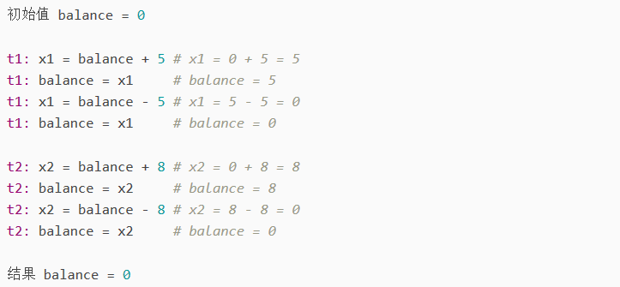
多线程-LOCK
Notes:
我们定义了一个共享变量balance，初始值为0，并且启动两个线程，先存后取，理论上结果应该为0，但是，由于线程的调度是由操作系统决定的，当t1、t2交替执行时，只要循环次数足够多，balance的结果就不一定是0了。
原因是因为高级语言的一条语句在CPU执行时是若干条语句，即使一个简单的计算balance = balance + n也分两步：
计算balance + n，存入临时变量中；
将临时变量的值赋给balance。
也就是可以看成：
x = balance + n
balance = x
由于x是局部变量，两个线程各自都有自己的x，当代码正常执行时：

Slide 19
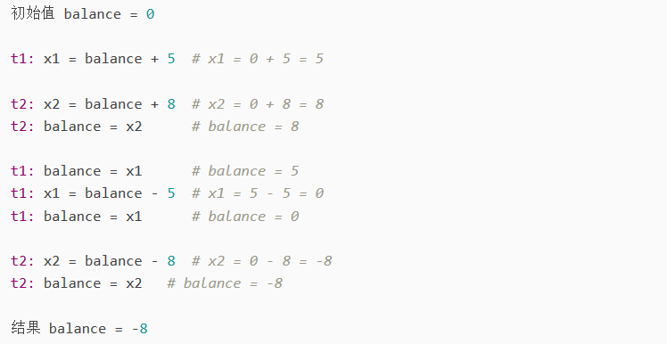
多线程-LOCK
Notes:
但是t1和t2是交替运行的，如果操作系统以下面的顺序执行t1、t2：

Slide 20
多线程-LOCK
究其原因，是因为修改balance需要多条语句，而执行这几条语句时，线程可能中断，从而导致多个线程把同一个对象的内容改乱了。
两个线程同时一存一取，就可能导致余额不对，你肯定不希望你的银行存款莫名其妙地变成了负数，所以，我们必须确保一个线程在修改balance的时候，别的线程一定不能改。
如果我们要确保balance计算正确，就要给change_it()上一把锁，当某个线程开始执行change_it()时，我们说，该线程因为获得了锁，因此其他线程不能同时执行change_it()，只能等待，直到锁被释放后，获得该锁以后才能改。由于锁只有一个，无论多少线程，同一时刻最多只有一个线程持有该锁，所以，不会造成修改的冲突。创建一个锁就是通过threading.Lock()来实现：
Notes:
但是t1和t2是交替运行的，如果操作系统以下面的顺序执行t1、t2：

Slide 21
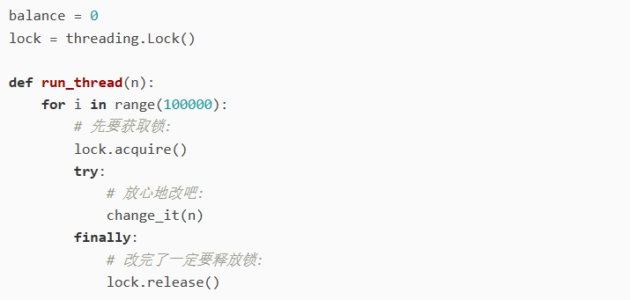
多线程-LOCK
Notes:
当多个线程同时执行lock.acquire()时，只有一个线程能成功地获取锁，然后继续执行代码，其他线程就继续等待直到获得锁为止。
获得锁的线程用完后一定要释放锁，否则那些苦苦等待锁的线程将永远等待下去，成为死线程。所以我们用try...finally来确保锁一定会被释放。
锁的好处就是确保了某段关键代码只能由一个线程从头到尾完整地执行，坏处当然也很多，首先是阻止了多线程并发执行，包含锁的某段代码实际上只能以单线程模式执行，效率就大大地下降了。其次，由于可以存在多个锁，不同的线程持有不同的锁，并试图获取对方持有的锁时，可能会造成死锁，导致多个线程全部挂起，既不能执行，也无法结束，只能靠操作系统强制终止。

Slide 22
多线程-LOCK
我们介绍了多进程和多线程，这是实现多任务最常用的两种方式。现在，我们来讨论一下这两种方式的优缺点。
首先，要实现多任务，通常我们会设计Master-Worker模式，Master负责分配任务，Worker负责执行任务，因此，多任务环境下，通常是一个Master，多个Worker。
如果用多进程实现Master-Worker，主进程就是Master，其他进程就是Worker。
如果用多线程实现Master-Worker，主线程就是Master，其他线程就是Worker。
多进程模式最大的优点就是稳定性高，因为一个子进程崩溃了，不会影响主进程和其他子进程。（当然主进程挂了所有进程就全挂了，但是Master进程只负责分配任务，挂掉的概率低）著名的Apache最早就是采用多进程模式。
Notes:
当多个线程同时执行lock.acquire()时，只有一个线程能成功地获取锁，然后继续执行代码，其他线程就继续等待直到获得锁为止。
获得锁的线程用完后一定要释放锁，否则那些苦苦等待锁的线程将永远等待下去，成为死线程。所以我们用try...finally来确保锁一定会被释放。
锁的好处就是确保了某段关键代码只能由一个线程从头到尾完整地执行，坏处当然也很多，首先是阻止了多线程并发执行，包含锁的某段代码实际上只能以单线程模式执行，效率就大大地下降了。其次，由于可以存在多个锁，不同的线程持有不同的锁，并试图获取对方持有的锁时，可能会造成死锁，导致多个线程全部挂起，既不能执行，也无法结束，只能靠操作系统强制终止。

Slide 23
多线程-LOCK
多进程模式的缺点是创建进程的代价大，在Unix/Linux系统下，用fork调用还行，在Windows下创建进程开销巨大。另外，操作系统能同时运行的进程数也是有限的，在内存和CPU的限制下，如果有几千个进程同时运行，操作系统连调度都会成问题。
多线程模式通常比多进程快一点，但是也快不到哪去，而且，多线程模式致命的缺点就是任何一个线程挂掉都可能直接造成整个进程崩溃，因为所有线程共享进程的内存。在Windows上，如果一个线程执行的代码出了问题，你经常可以看到这样的提示：“该程序执行了非法操作，即将关闭”，其实往往是某个线程出了问题，但是操作系统会强制结束整个进程。
在Windows下，多线程的效率比多进程要高，所以微软的IIS服务器默认采用多线程模式。由于多线程存在稳定性的问题，IIS的稳定性就不如Apache。为了缓解这个问题，IIS和Apache现在又有多进程+多线程的混合模式，真是把问题越搞越复杂。
Notes:
当多个线程同时执行lock.acquire()时，只有一个线程能成功地获取锁，然后继续执行代码，其他线程就继续等待直到获得锁为止。
获得锁的线程用完后一定要释放锁，否则那些苦苦等待锁的线程将永远等待下去，成为死线程。所以我们用try...finally来确保锁一定会被释放。
锁的好处就是确保了某段关键代码只能由一个线程从头到尾完整地执行，坏处当然也很多，首先是阻止了多线程并发执行，包含锁的某段代码实际上只能以单线程模式执行，效率就大大地下降了。其次，由于可以存在多个锁，不同的线程持有不同的锁，并试图获取对方持有的锁时，可能会造成死锁，导致多个线程全部挂起，既不能执行，也无法结束，只能靠操作系统强制终止。

